Slide 1

挖掘知乎评论
--------关于美国禁令谷歌对华为有关服务的影响

Slide 2
目
爬虫代码及成果展示
录
1
分词代码及成果展示
2
CONTENTS
数据分析结果
3

Slide 3
目
爬虫代码及成果展示
录
1
CONTENTS

Slide 4
from zhihu_oauth import ZhihuClient
import time
import random
import pandas as pd
client=ZhihuClient()
client.load_token('token.pkl')
id=325177150
question=client.question(id)
answers=question.answers
rows=[]
num=1
for ans in answers:
if num<=question.answer_count:
print("No.%d"%num,ans.author.name,ans.voteup_count,ans.author.headline,ans.author.gender,ans.created_time,ans.comment_count)
dic={
'No.':num,
'author':ans.author.name,
'voteup_count':ans.voteup_count,
'content':ans.content,
'headline':ans.author.headline,
'gender':ans.author.gender,
'created_time':ans.created_time,
'updated_time':ans.updated_time,
'comment_count':ans.comment_count,
'thanks_count':ans.thanks_count,
'excerpt':ans.excerpt
}
rows.append(dic)
num+=1
df=pd.DataFrame(rows)
#print(df)
df.to_csv("如何看待因美国禁令华为手机将被暂停谷歌移动服务支持？将产生多大范围的影响？.csv",encoding='utf-8',index=False)#sep='\t',
爬虫代码

Slide 5


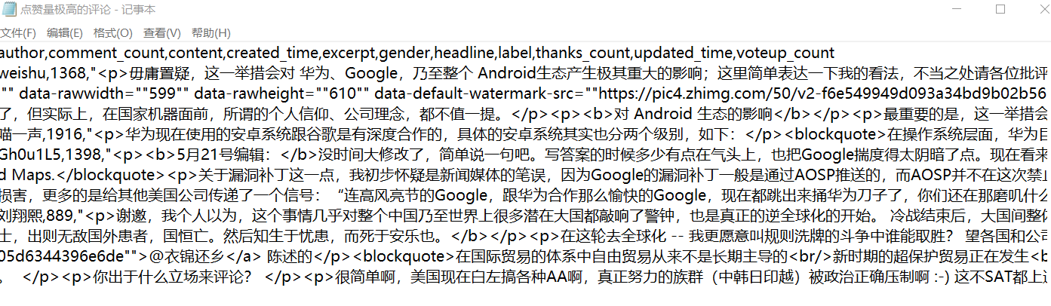
爬取结果
例如：点赞极高的评论：

Slide 6
目
录
分词代码及成果展示
2
CONTENTS

Slide 7
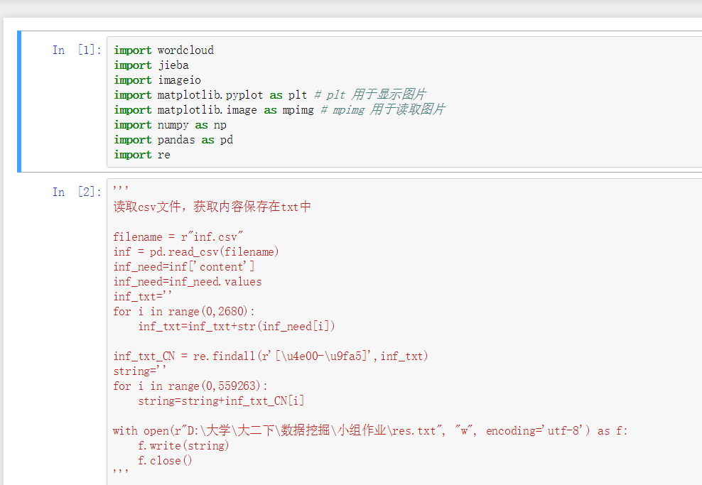
分词实现代码

Slide 8
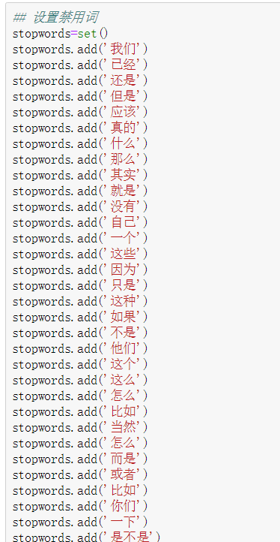
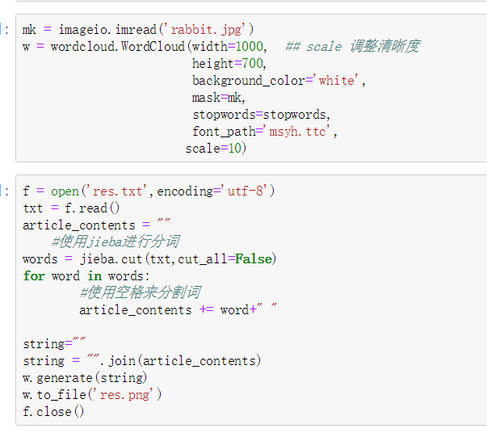
分词实现代码

Slide 9

分词实现结果
原始模板

Slide 10





Slide 11
目
数据分析结果
录
3
CONTENTS

Slide 12
占比最大的三个词
数据分析结果
Data analysis results
1.点赞较低的评论：“华为、美国、中国”
2.点赞中等的评论：“华为、中国、美国”
3.点赞较高的评论：“华为、美国、市场”
4.点赞极高的评论：“华为、系统、中国”

Slide 13
数据分析结果
Data analysis results
1.“中国，华为”始终占据很大的比例
2.“美国”占比随点赞数增加而逐渐减少
4.“系统、服务”等词的比例变大说明用户更加偏向华为如何应对美国的禁令
3.用户更多的关注点从美国转向了中国、华为

Slide 14
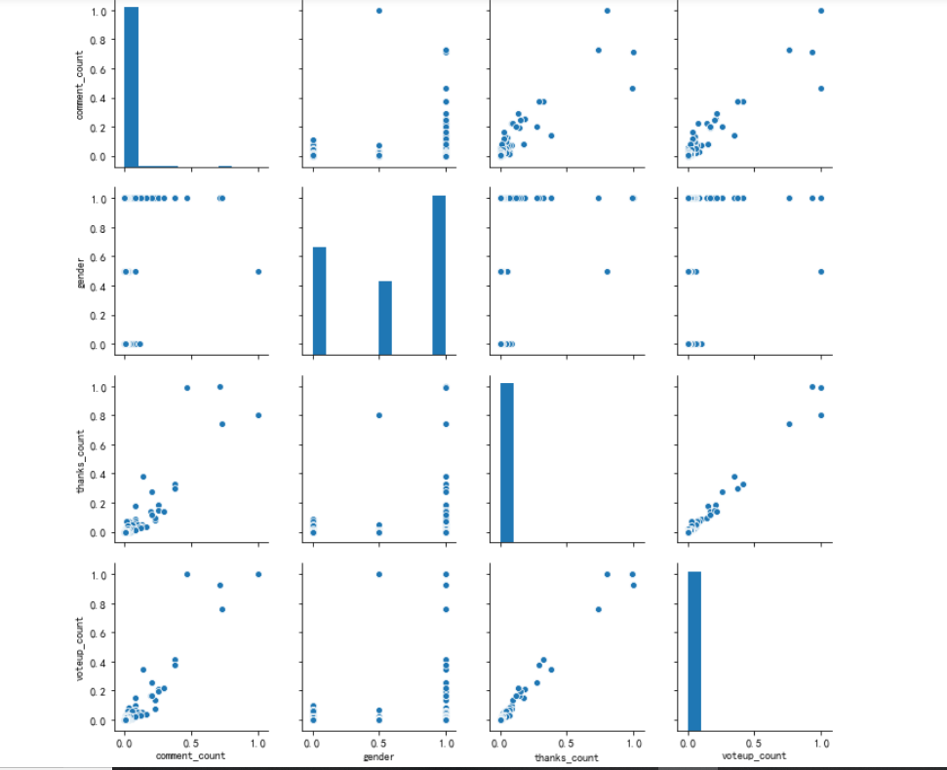
数据分析结果—已学知识分析
Data analysis results---Analysis of learned knowledge

Slide 15
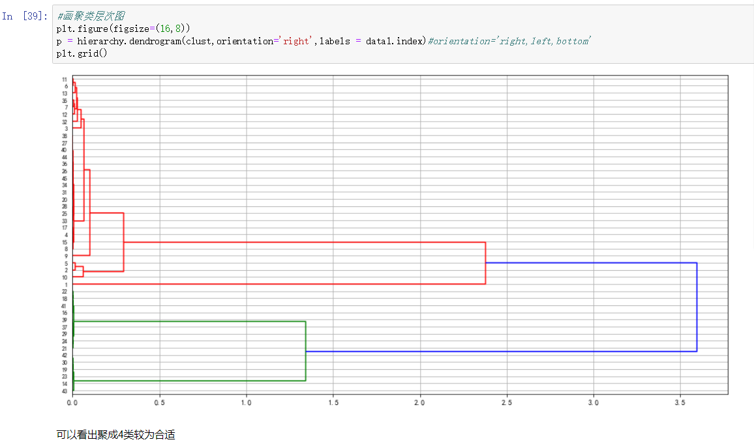
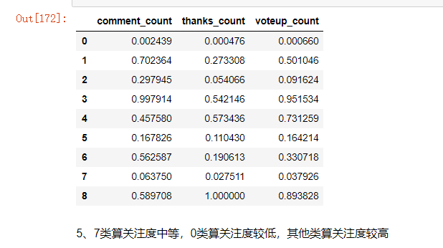
数据分析结果—已学知识分析
Data analysis results---Analysis of learned knowledge

Slide 16

感谢聆听

